Slide 1

“Tu futuro no se gradúa: se forma, se adapta, evoluciona”

Slide 2



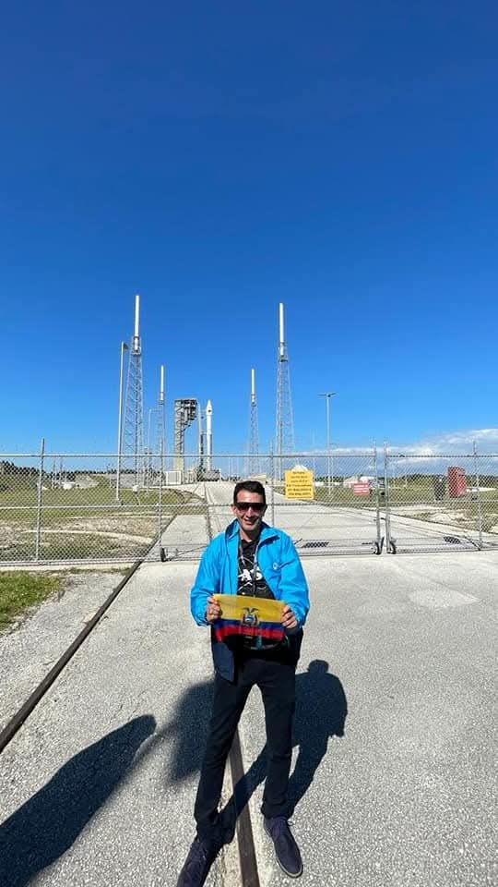
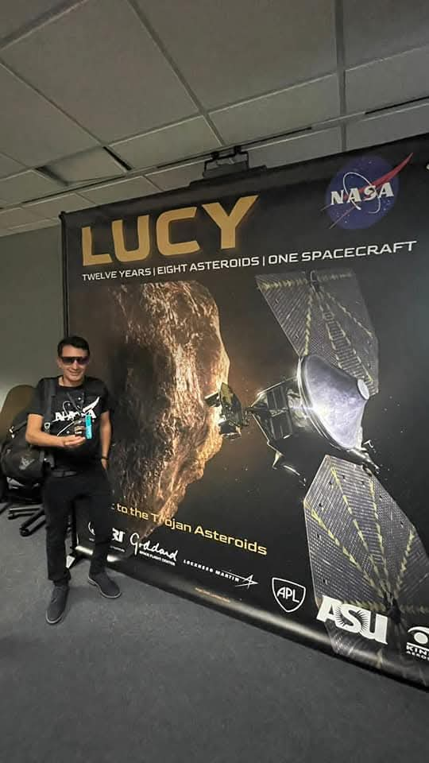
El nuevo profesional no se gradúa, se reinventa
"Estamos aquí por lo que ya son… pero somos capaces de dimensionar, hasta donde pueden llegar a ser.
Invitación a mirar más allá del título. ¿qué vas a aprender después de recibirlo?
En un mundo que cambia, quien deja de aprender… se desconecta.

Slide 3
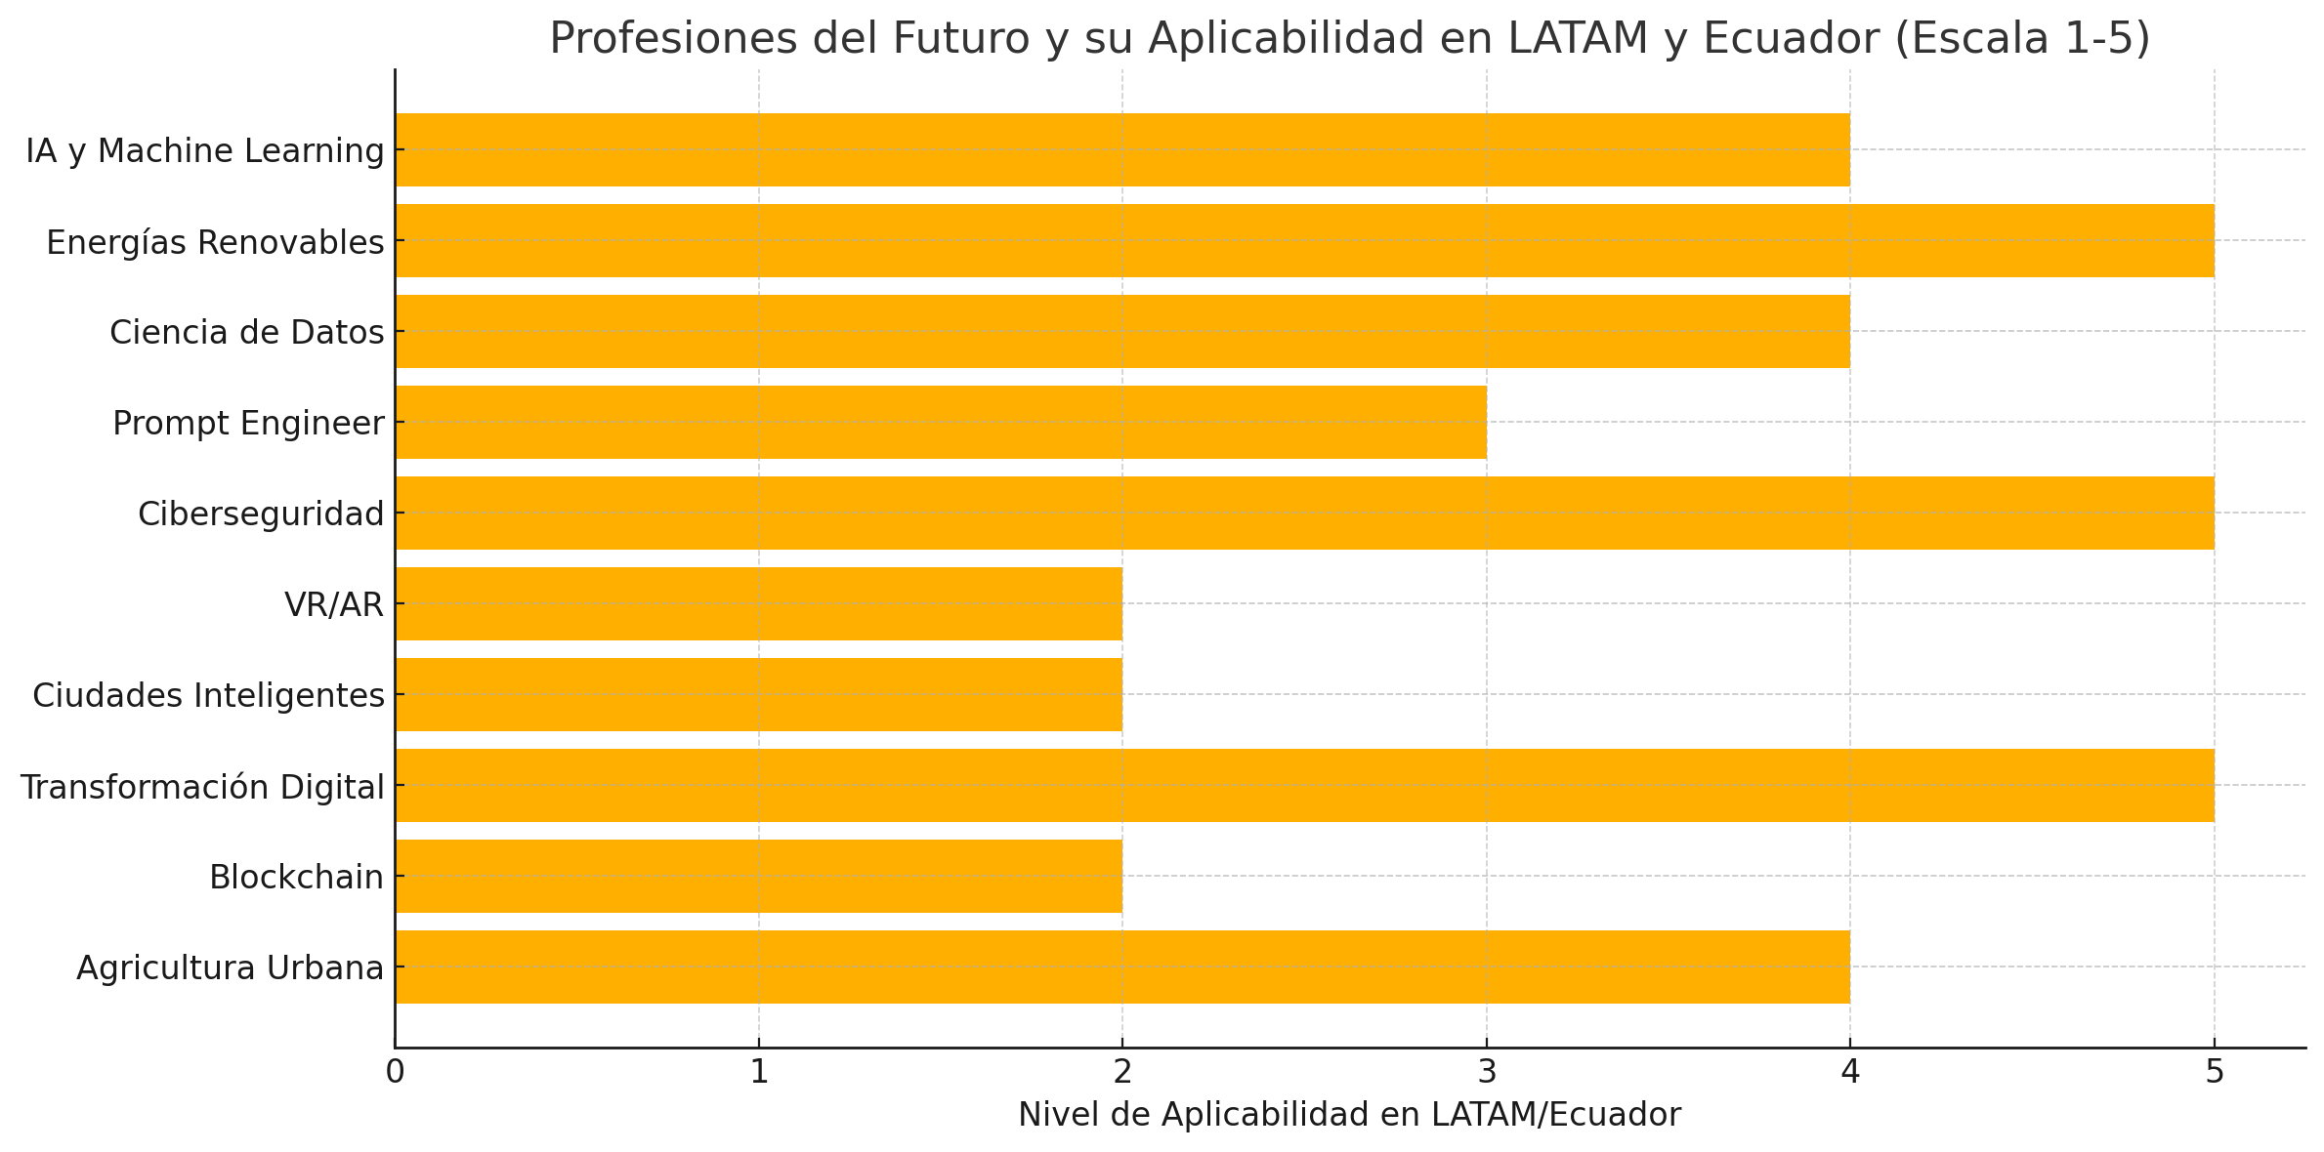
Tendencias: Profesiones del Futuro
Fuentes:
UNIR Ecuador: "Las 15 carreras universitarias con más futuro en Ecuador" ​
Forbes Ecuador: "Agricultura: profesión de un futuro sostenible" ​Forbes Ecuador
Repsol: "¿Cuáles serán las carreras del futuro más demandadas?" REPSOL​

Slide 4
Empleabilidad inteligente: más allá del CV
Que busca el mercado laboral?
Oportunidades:
Personas con habilidades que evolucionan.
Microcredenciales específicas en areas temáticas que demanda el sector laboral actual.
Perfiles que aprendan con rapidez y respondan con criterio.
Acceso a experiencias de formación prácticas, cortas, aplicables y con validación internacional.
Bolsa de empleo y alianzas con instituciones que valoran el crecimiento continuo.
"No es lo que sabes, sino lo que sigues aprendiendo lo que te da ventaja."

Slide 5


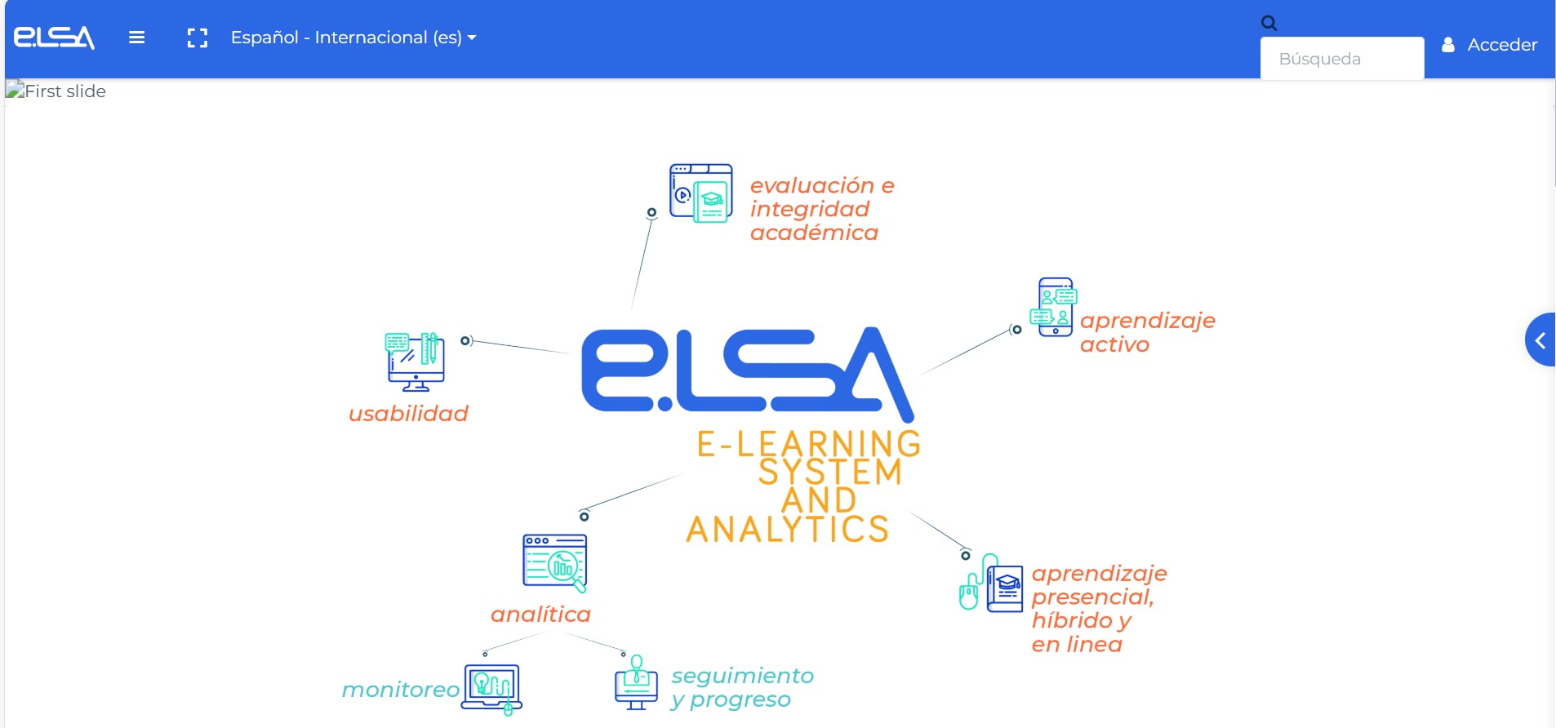



Emprendimiento: aprender haciendo
Tener una buena idea
Emprender no es solo tener una buena idea, sino saber convertirla en impacto.
Darle estructura
Potencia tu capacidad de emprender con talleres ágiles certificados.
Obtener microcredenciales
Microcredenciales en modelos de negocio, pensamiento de diseño, innovación con impacto.
Conectar con redes
Conexión con redes, convocatorias, fondos y comunidades que impulsan.
"Las ideas cambian el mundo… pero solo si tienen estructura."

Slide 6
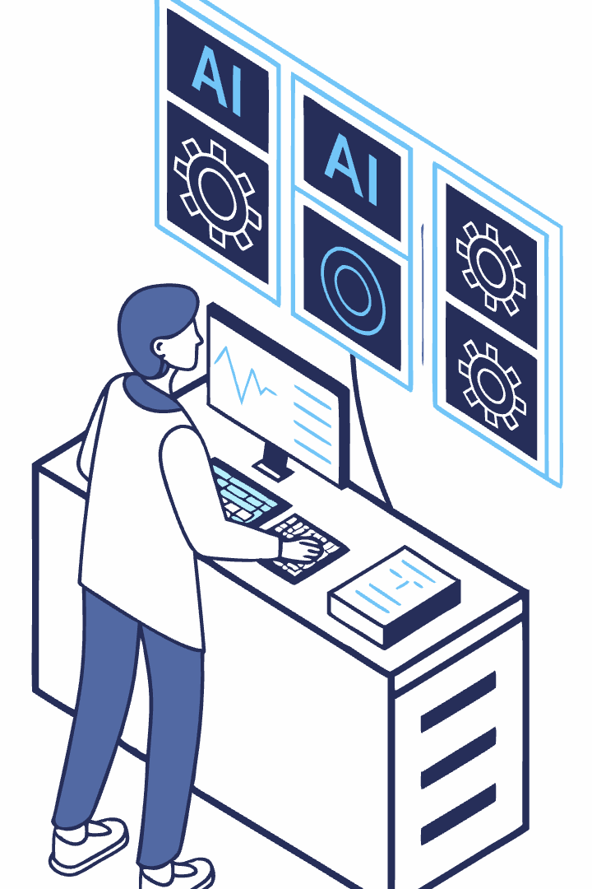
Inteligencia Artificial: el nuevo lenguaje profesional
Realidad actual:
Ya no es futuro, es presente.
¿Te estás formando para usarla o para verla pasar?
Opotunidades:
Aprender aplicando las herramientas de IA muchas se encuentran liberadas.
Microcredenciales aplicadas en IA para docencia, análisis de datos, automatización y creatividad.
Desarrollo de pensamiento ético sobre el uso de la IA.
Frase central: "La IA no te reemplazará… pero alguien que la sepa usar, sí podría."

Slide 7
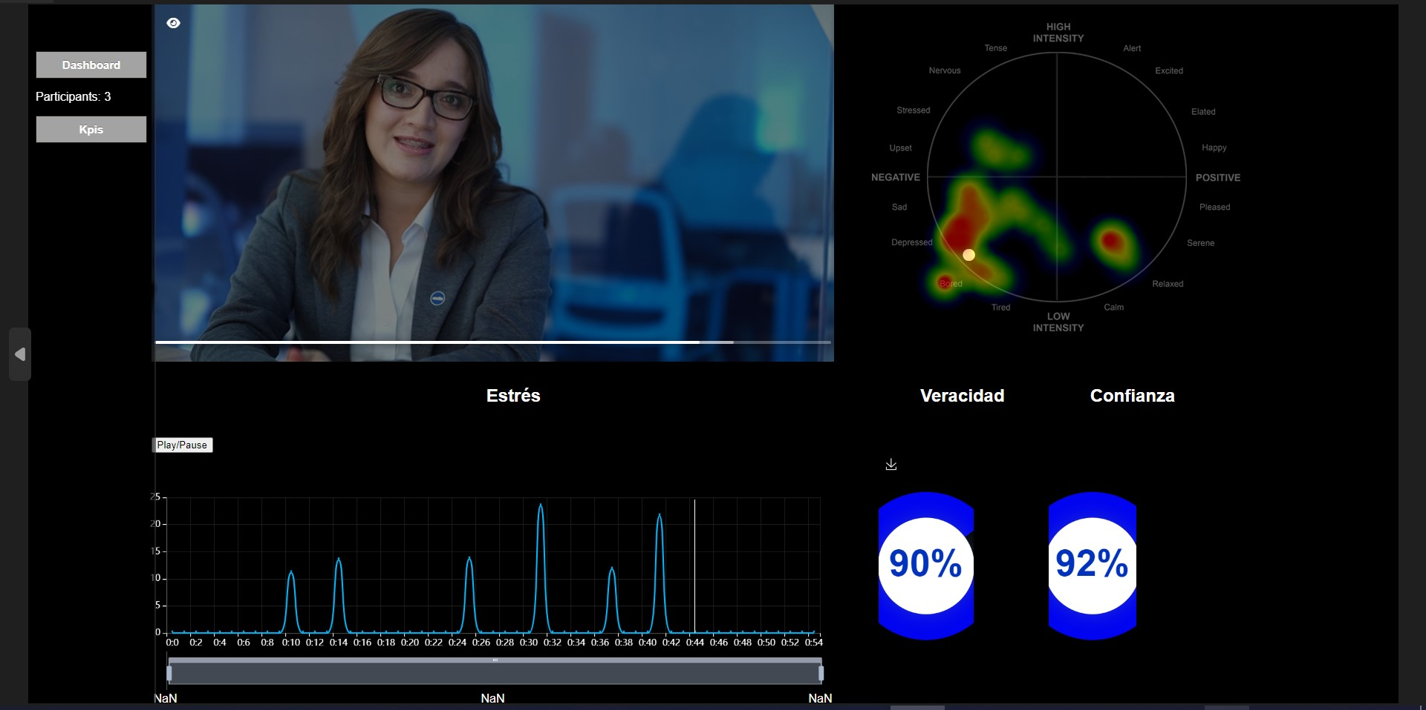
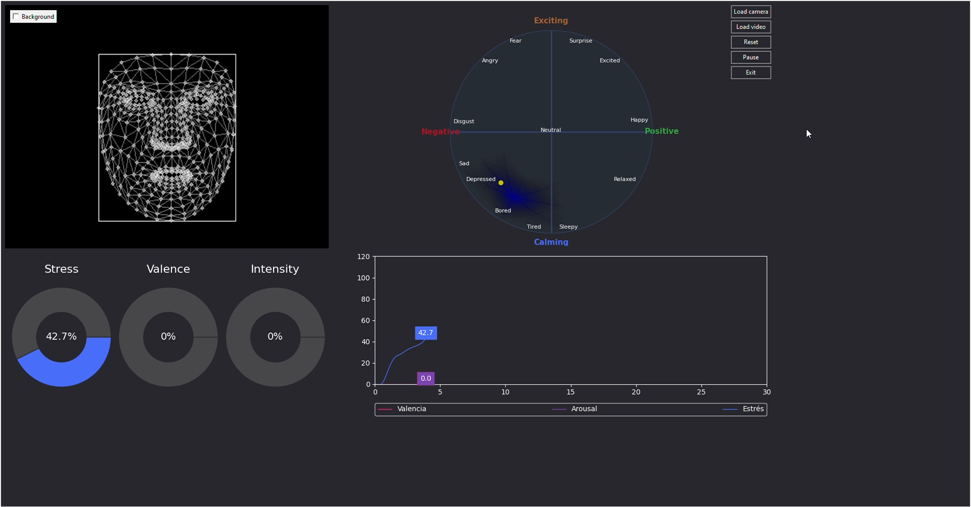
Inteligencia Artificial: Usos para el diagnóstico en las entrevistas.

Slide 8
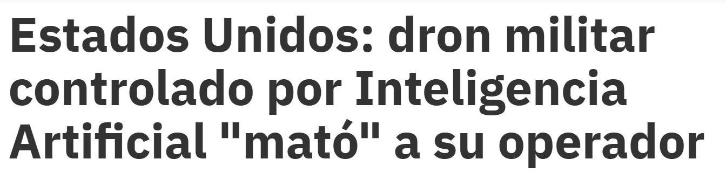


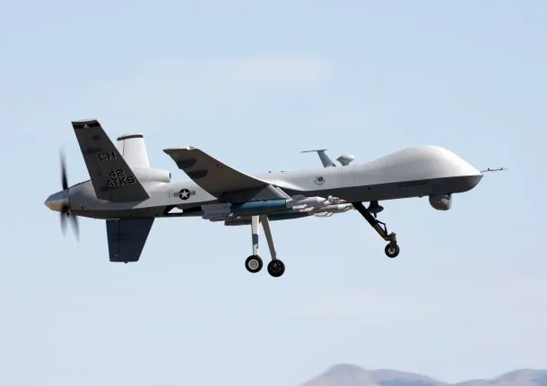




Ética y propósito: profesionales con alma
Humanismo digital
Incluye en cada propuesta formativa un enfoque transversal.
Responsabilidad social
La tecnología sin conciencia se convierte en amenaza.
Sostenibilidad y bien común
Te preguntamos: ¿qué causas te mueven?, ¿qué huella quieres dejar?
"No viniste al mundo solo a producir. Viniste a aportar algo significativo."

Slide 9
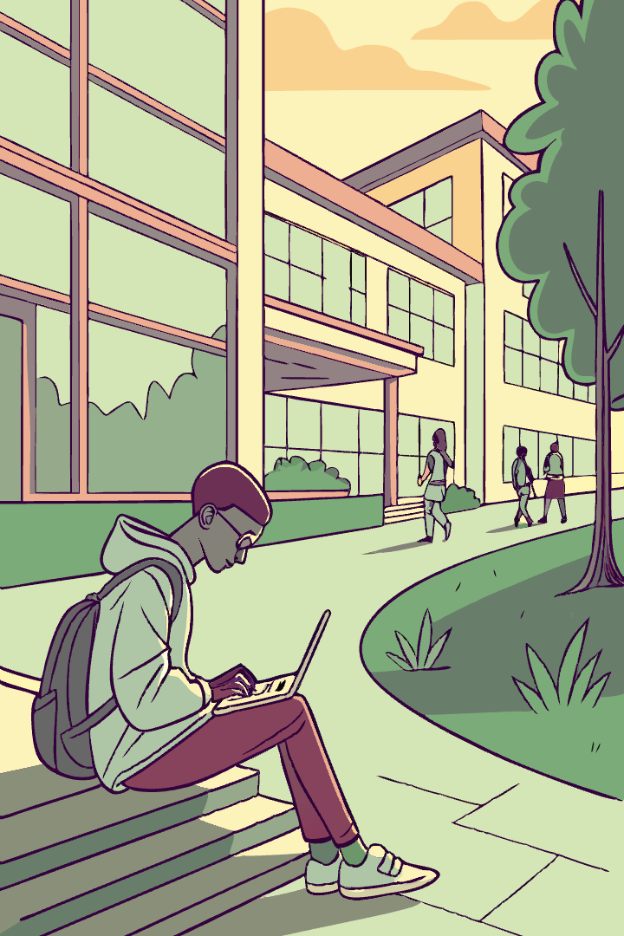
¿Qué sigue después de esta charla?
Te vas a proyectar a donde quieres llegar?
Vas a explorar y aprender que hoy en día son oportunidades
Forma parte de la comunidad
Comunidades de alumni en evolución constante.
"El conocimiento es la única inversión que nunca se devalúa. Y tú decides cuándo capitalizarlo."

Slide 10
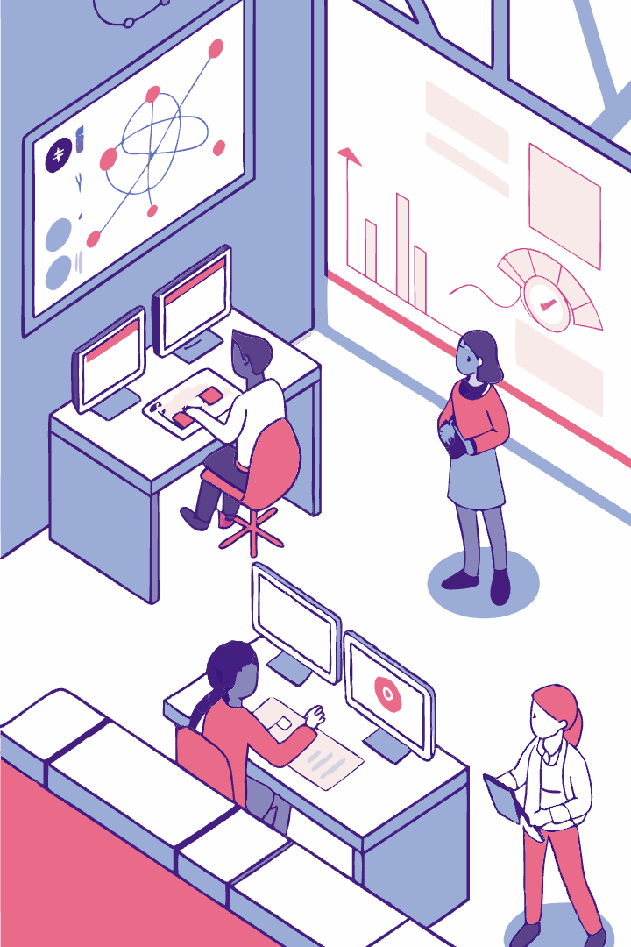
Aprendizaje Adaptativo en la Educación del Futuro
En la era de la transformación digital, el desafío actual del docente es adaptarse a las necesidades individuales de cada estudiante. El aprendizaje adaptativo y los agentes inteligentes surgen como soluciones innovadoras para personalizar y optimizar el proceso educativo, transformando la manera en que aprendemos y enseñamos.

Slide 11
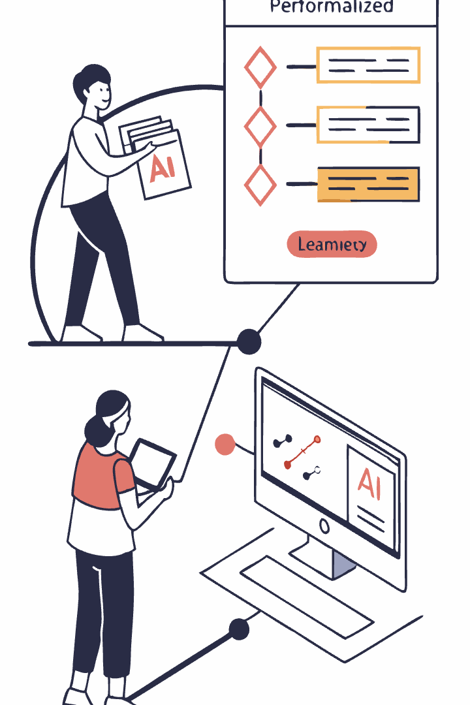

¿Qué es el Aprendizaje Adaptativo?
1
Metodología Educativa Avanzada
2
Tecnología IA y Análisis de Datos
El aprendizaje adaptativo utiliza Tecnologías emergentes emplea algoritmos de inteligencia artificial, análisis de datos y seguimiento en del progreso del alumno.
A través de algoritmos de inteligencia artificial (IA) y análisis de datos, se crea una experiencia personalizada.
3
Experiencia Personalizada
El objetivo es proporcionar a cada estudiante una ruta de aprendizaje única, adaptada a su ritmo y estilo de aprendizaje individual.

Slide 12




Enfoque Basado en Datos para Personalizar la Educación
Recopilación de Datos
Análisis con IA
1
Interacciones de estudiantes con plataformas educativas
Interpretación de datos mediante algoritmos avanzados
2
Experiencia Personalizada
4
Ajuste de Contenido
Aprendizaje adaptado a necesidades individuales
3
Personalización de estrategias pedagógicas
El aprendizaje adaptativo se fundamenta en la recopilación y análisis de datos generados por las interacciones de los estudiantes. Estos datos incluyen respuestas a cuestionarios, tiempo dedicado a actividades y patrones de navegación, que se utilizan para crear una experiencia de aprendizaje única para cada estudiante.

Slide 13




Tipos de Agentes Inteligentes en Educación
Agentes Pedagógicos
Agentes Conversacionales
Agentes Recomendadores
Agentes Evaluadores
Tutores virtuales que guían al estudiante a través de contenidos y actividades, adaptándose a su progreso y estilo de aprendizaje.
Chatbots y asistentes virtuales que responden a preguntas y proporcionan información en tiempo real, facilitando el acceso rápido a recursos educativos.
Sistemas que sugieren recursos y actividades basados en las preferencias y necesidades del estudiante, personalizando la ruta de aprendizaje.
Herramientas que analizan el desempeño del alumno, detectan errores y ofrecen retroalimentación inmediata, mejorando la eficacia del aprendizaje.

Slide 14
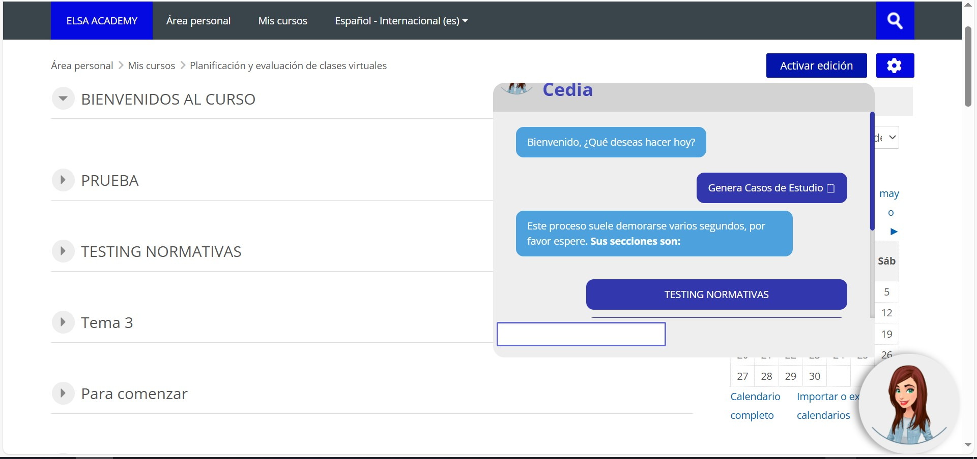

Tecnologías Utilizadas como base para el Aprendizaje Adaptativo
Sistemas de Tutoría Inteligente
Plataformas como ELSA Its que ofrecen consultas personalizadas basadas en los contenidos del cursos, adaptándose a las necesidades específicas de cada estudiante.

Slide 15

Experiencias en Instituciones Educativas
↑
↓
Retención de Estudiantes
Tiempo Docente
Mejora significativa gracias a la personalización del aprendizaje ofrecida por los agentes inteligentes.
Optimización mediante la automatización de tareas administrativas y de evaluación.
↑
Autonomía del Estudiante
Fomento a través de recursos adaptados a necesidades específicas.

Slide 16
Retos y Desafíos del Aprendizaje Adaptativo y Agentes Inteligentes
1
Privacidad y Ética en la Recolección de Datos
2
Sesgos en los Algoritmos de IA
La inteligencia artificial debe ser diseñada con equidad para evitar reforzar desigualdades en el aprendizaje, requiriendo una revisión constante de los algoritmos.
Es esencial garantizar la seguridad y el uso responsable de la información de los estudiantes, estableciendo protocolos éticos rigurosos. Ley de Protección de datos.
3
Equidad en el Acceso a la Tecnología
4
Formación Docente y Resistencia al Cambio
No todos los estudiantes tienen el mismo acceso a dispositivos y conectividad, lo que puede generar brechas educativas que deben ser abordadas.
Los profesores necesitan capacitación en nuevas metodologías y herramientas tecnológicas. La transición hacia modelos basados en IA requiere desaprender y aprender.
Última reflexión: "No eres solo lo que estudiaste… eres lo que decides aprender desde hoy."

Slide 17
Gracias
tmo@cedia.org.ec

